Slide 1
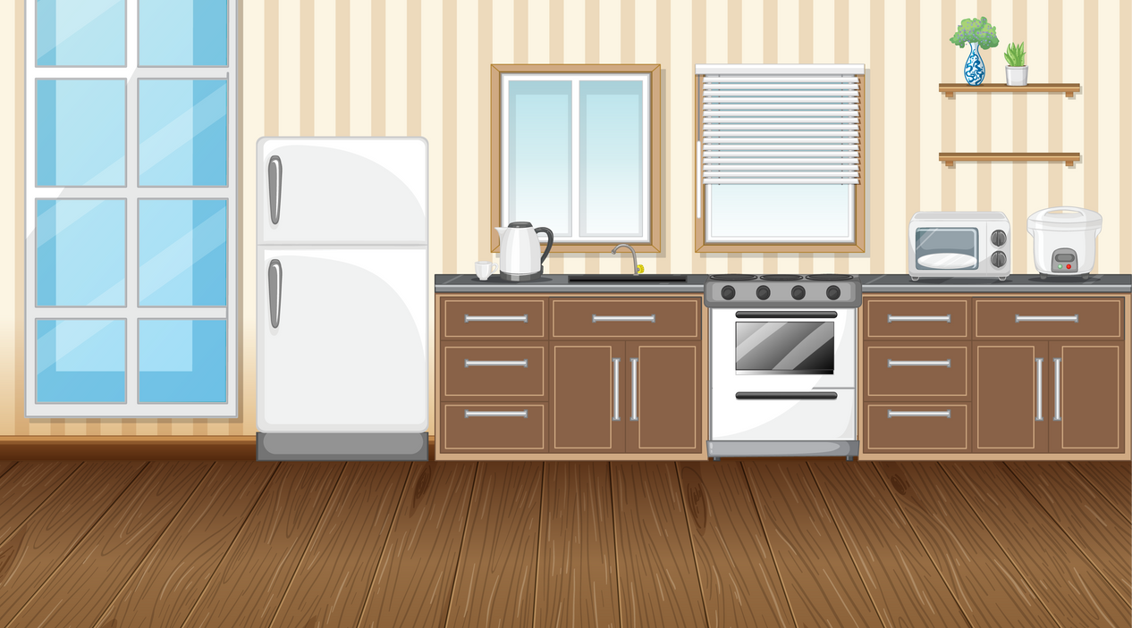





Bài 7: LÀM ĐỒ DÙNG HỌC TẬP
TIẾT 4 (LÀM THƯỚC KẺ)

Slide 2

Hệ thống được quy trình làm đồ dùng học tập, xác định đúng vật liệu, dụng cụ làm thước kẻ bằng giấy.
Biết vận dụng làm một đồ dùng học tập theo các bước đã học.

Slide 3


KHỞI ĐỘNG

Slide 4


Sử dụng các gợi ý sau đây, em hãy giải ô chữ và cho biết khi ghép chữ có ở cột màu xanh em được là cụm từ gì.

Slide 5
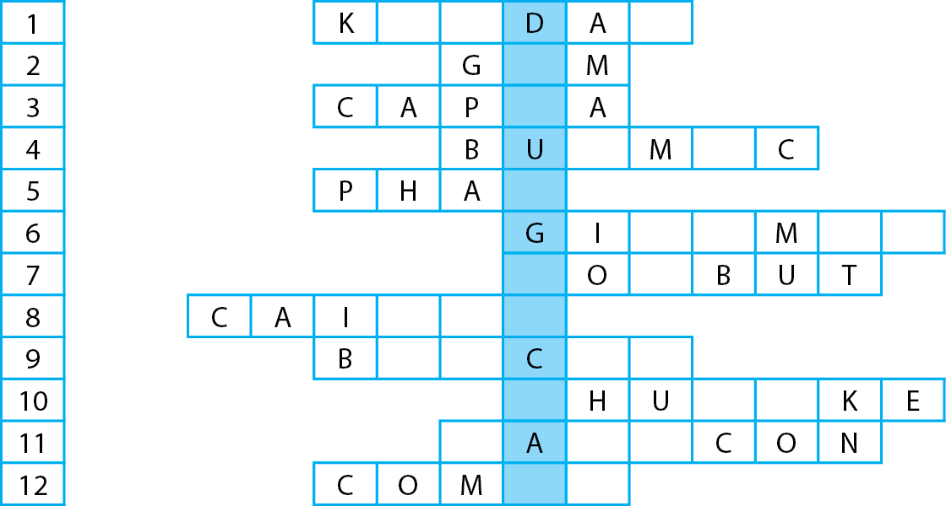
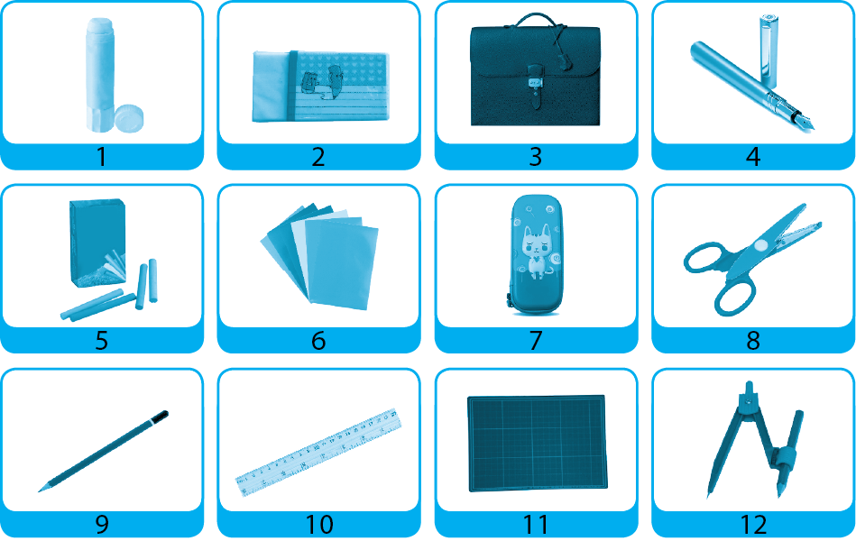
E
O
N
Ô
D
T
Ự
N
Ấ
Y
À
U
H
P
K
É
0
Ú
T
H
Ì
T
Ứ
Ơ
B
N
G
P
A
Đáp án ở cột màu xanh: .............
Đáp án ở cột màu xanh: ĐỒ DÙNG HỌC TẬP

Slide 6





Slide 7



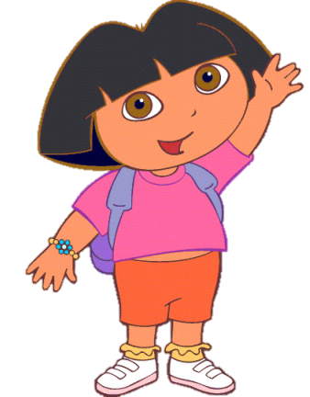

Chúc mừng chiến thắng!
4
3
2
1

Slide 8


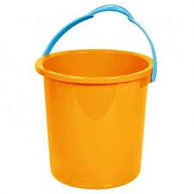
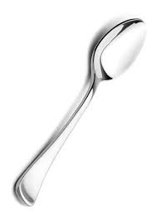
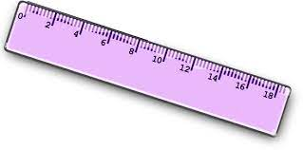
1
3
2
4
5
Cái nào là đồ dung học tập?
1
Hết giờ

Slide 9
1
3
2
4
5
Làm cây thước kẻ bằng gì là đơn giản nhất
2
Giấy cứng
Hết giờ

Slide 10
1
3
2
4
5
Những dụng cụ nào có thể làm thước kẻ bằng giấy
3
Giấy cứng, giấy màu, keo, kéo, bút chì, thước kẻ
Hết giờ

Slide 11
1
3
2
4
5
4
Làm thước kẻ bằng giấy có cần dùng chai nước không?
không
Hết giờ

Slide 12
KHÁM PHÁ

Slide 13
Hoạt động 1:
Ôn tập chọn vật liệu, dụng cụ và quy trình làm thước kẻ bằng giấy

Slide 14
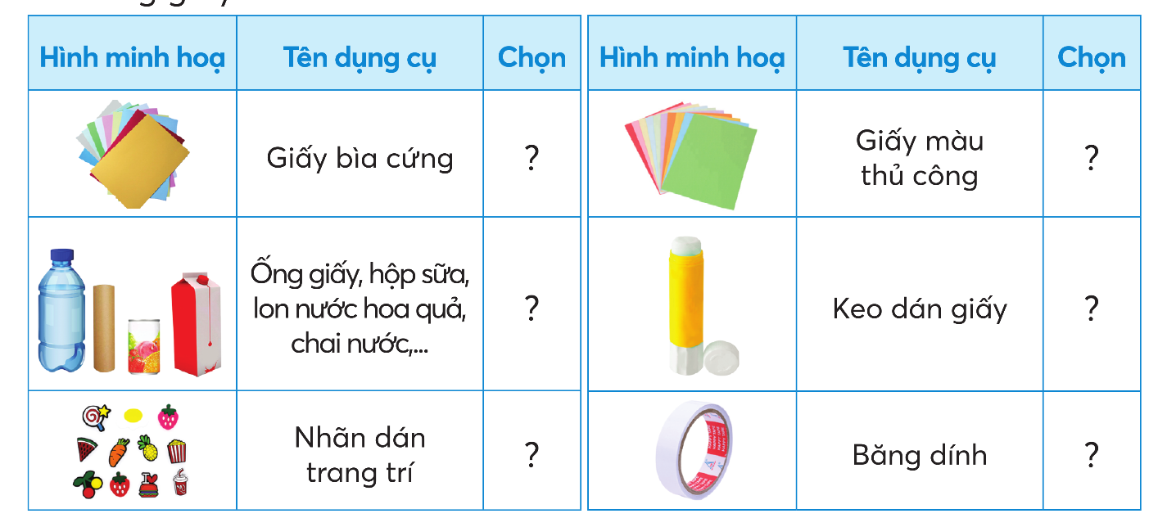
1. Em chọn những vật liệu nào trong bảng dưới đây để làm thước kẻ bằng giấy?
x
x
x

Slide 15

2. Em chọn những dụng cụ nào trong bảng dưới đây để làm thước kẻ bằng giấy?
x
x
x

Slide 16
3. Em hãy sắp xếp các hình được mô tả dưới đây theo đúng các bước làm đồ dùng học tập?
1
3
2
4

Slide 17
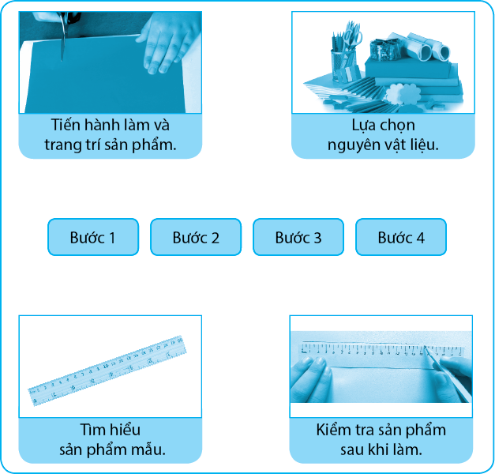
Hãy nối các ô theo thứ tự các bước dưới đây thành quy trình làm đồ dùng học tập.

Slide 18
Hoạt động 2:
Thực hành mở rộng

Slide 19
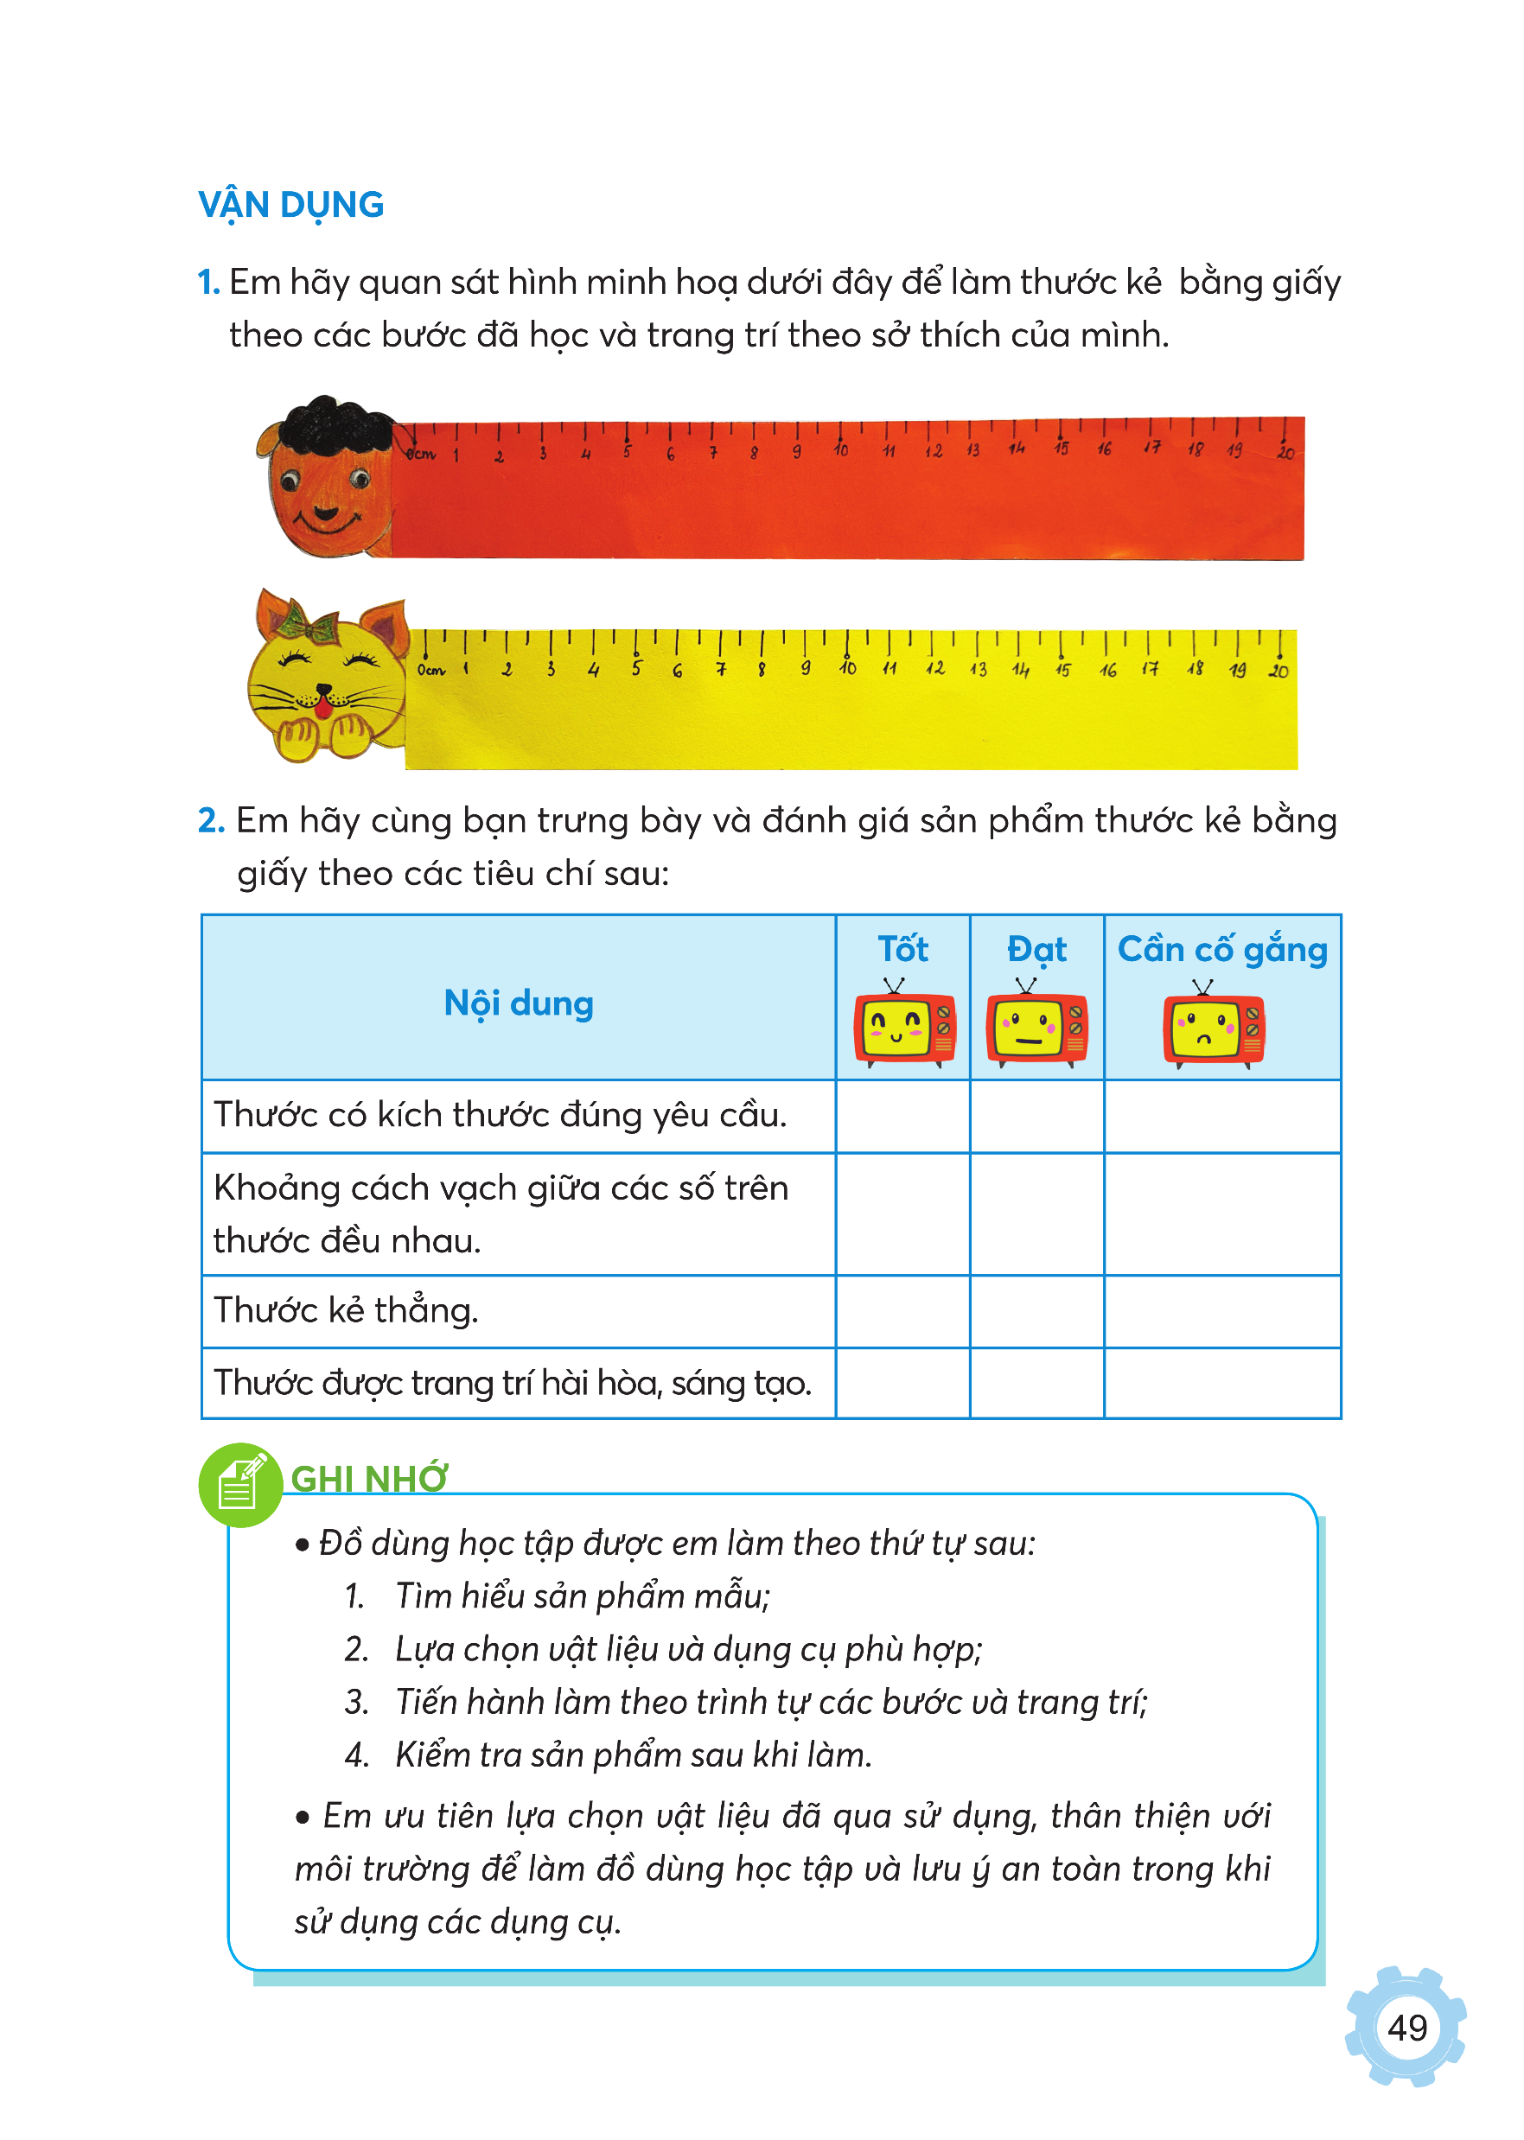
Em hãy quan sát hình minh hoạ dưới đây để làm thước kẻ bằng giấy theo các bước đã học và trang trí theo sở thích của mình.

Slide 20
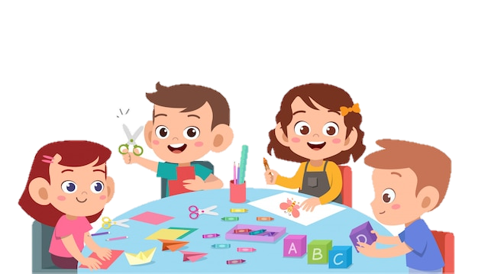
THỰC HÀNH LÀM

Slide 21
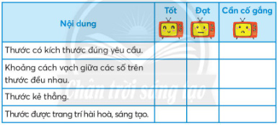



Tiêu chí đánh giá
Nội dung
Thước có kích thước đúng yêu cầu
Khoảng cách vạch giữa các số trên thước đều nhau
Thước kẻ thẳng
Thước được trang trí hài hòa sáng tạo

Slide 22



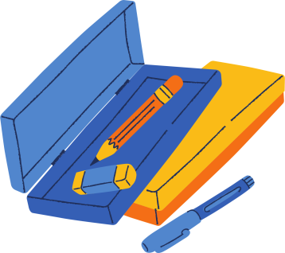
CHIA SẺ SẢN PHẨM

Slide 23
GHI NHỚ
- Đồ dùng học tập được em làm theo thứ tự sau:
1. Tìm hiểu sản phẩm mẫu;
2. Lựa chọn vật liệu và dụng cụ phù hợp;
3. Tiến hành làm theo trình tự các bước và trang trí;
4. Kiểm tra sản phẩm sau khi làm.
- Em ưu tiên lựa chọn vật liệu đã qua sử dụng, thân thiện với môi trường để làm đồ dùng học tập và lưu ý an toàn trong khi sử dụng các dụng cụ.

Slide 24

DẶN DÒ
DẶN DÒ
GV ĐIỀN VÀO ĐÂY
GV ĐIỀN VÀO ĐÂY
GV ĐIỀN VÀO ĐÂY
GV ĐIỀN VÀO ĐÂY

Slide 25

Tạm biệt!
Hẹn gặp lại
Tạm biệt!
Hẹn gặp lại

